Slide 1
Nahwärme (mit Breitband)
Gemeinde Glatten
T I E F B A U

Slide 2
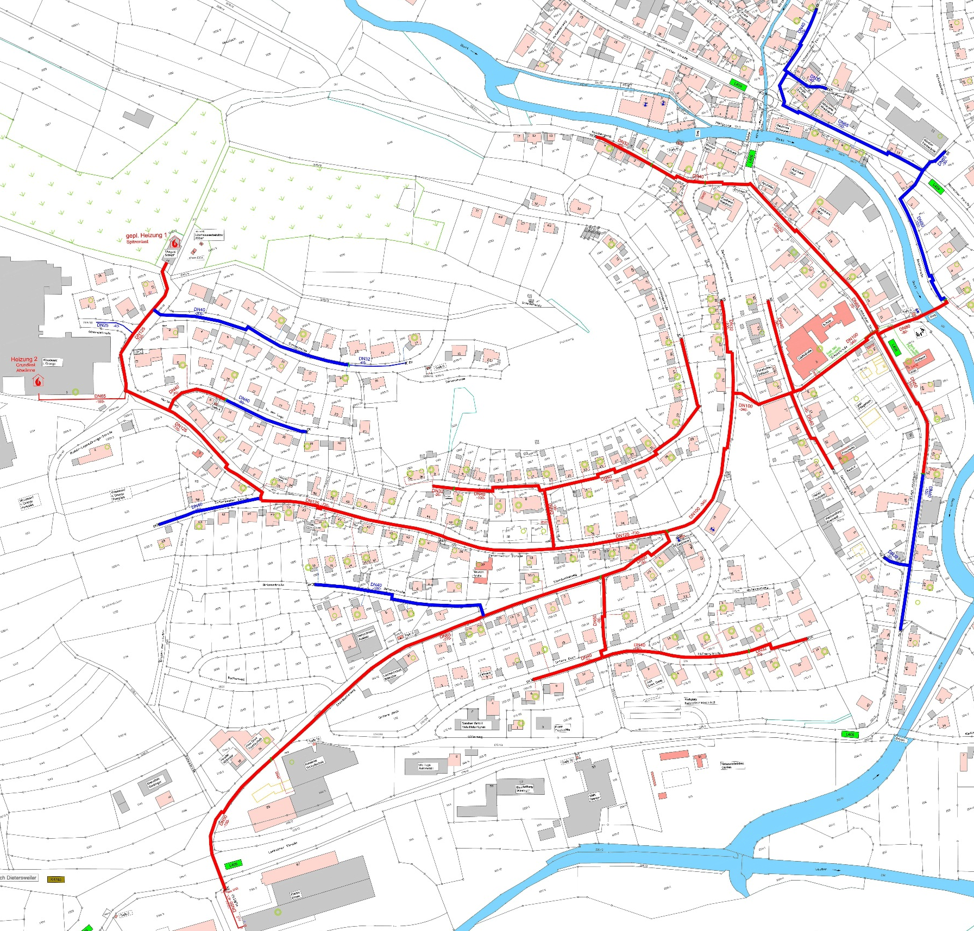

Slide 3
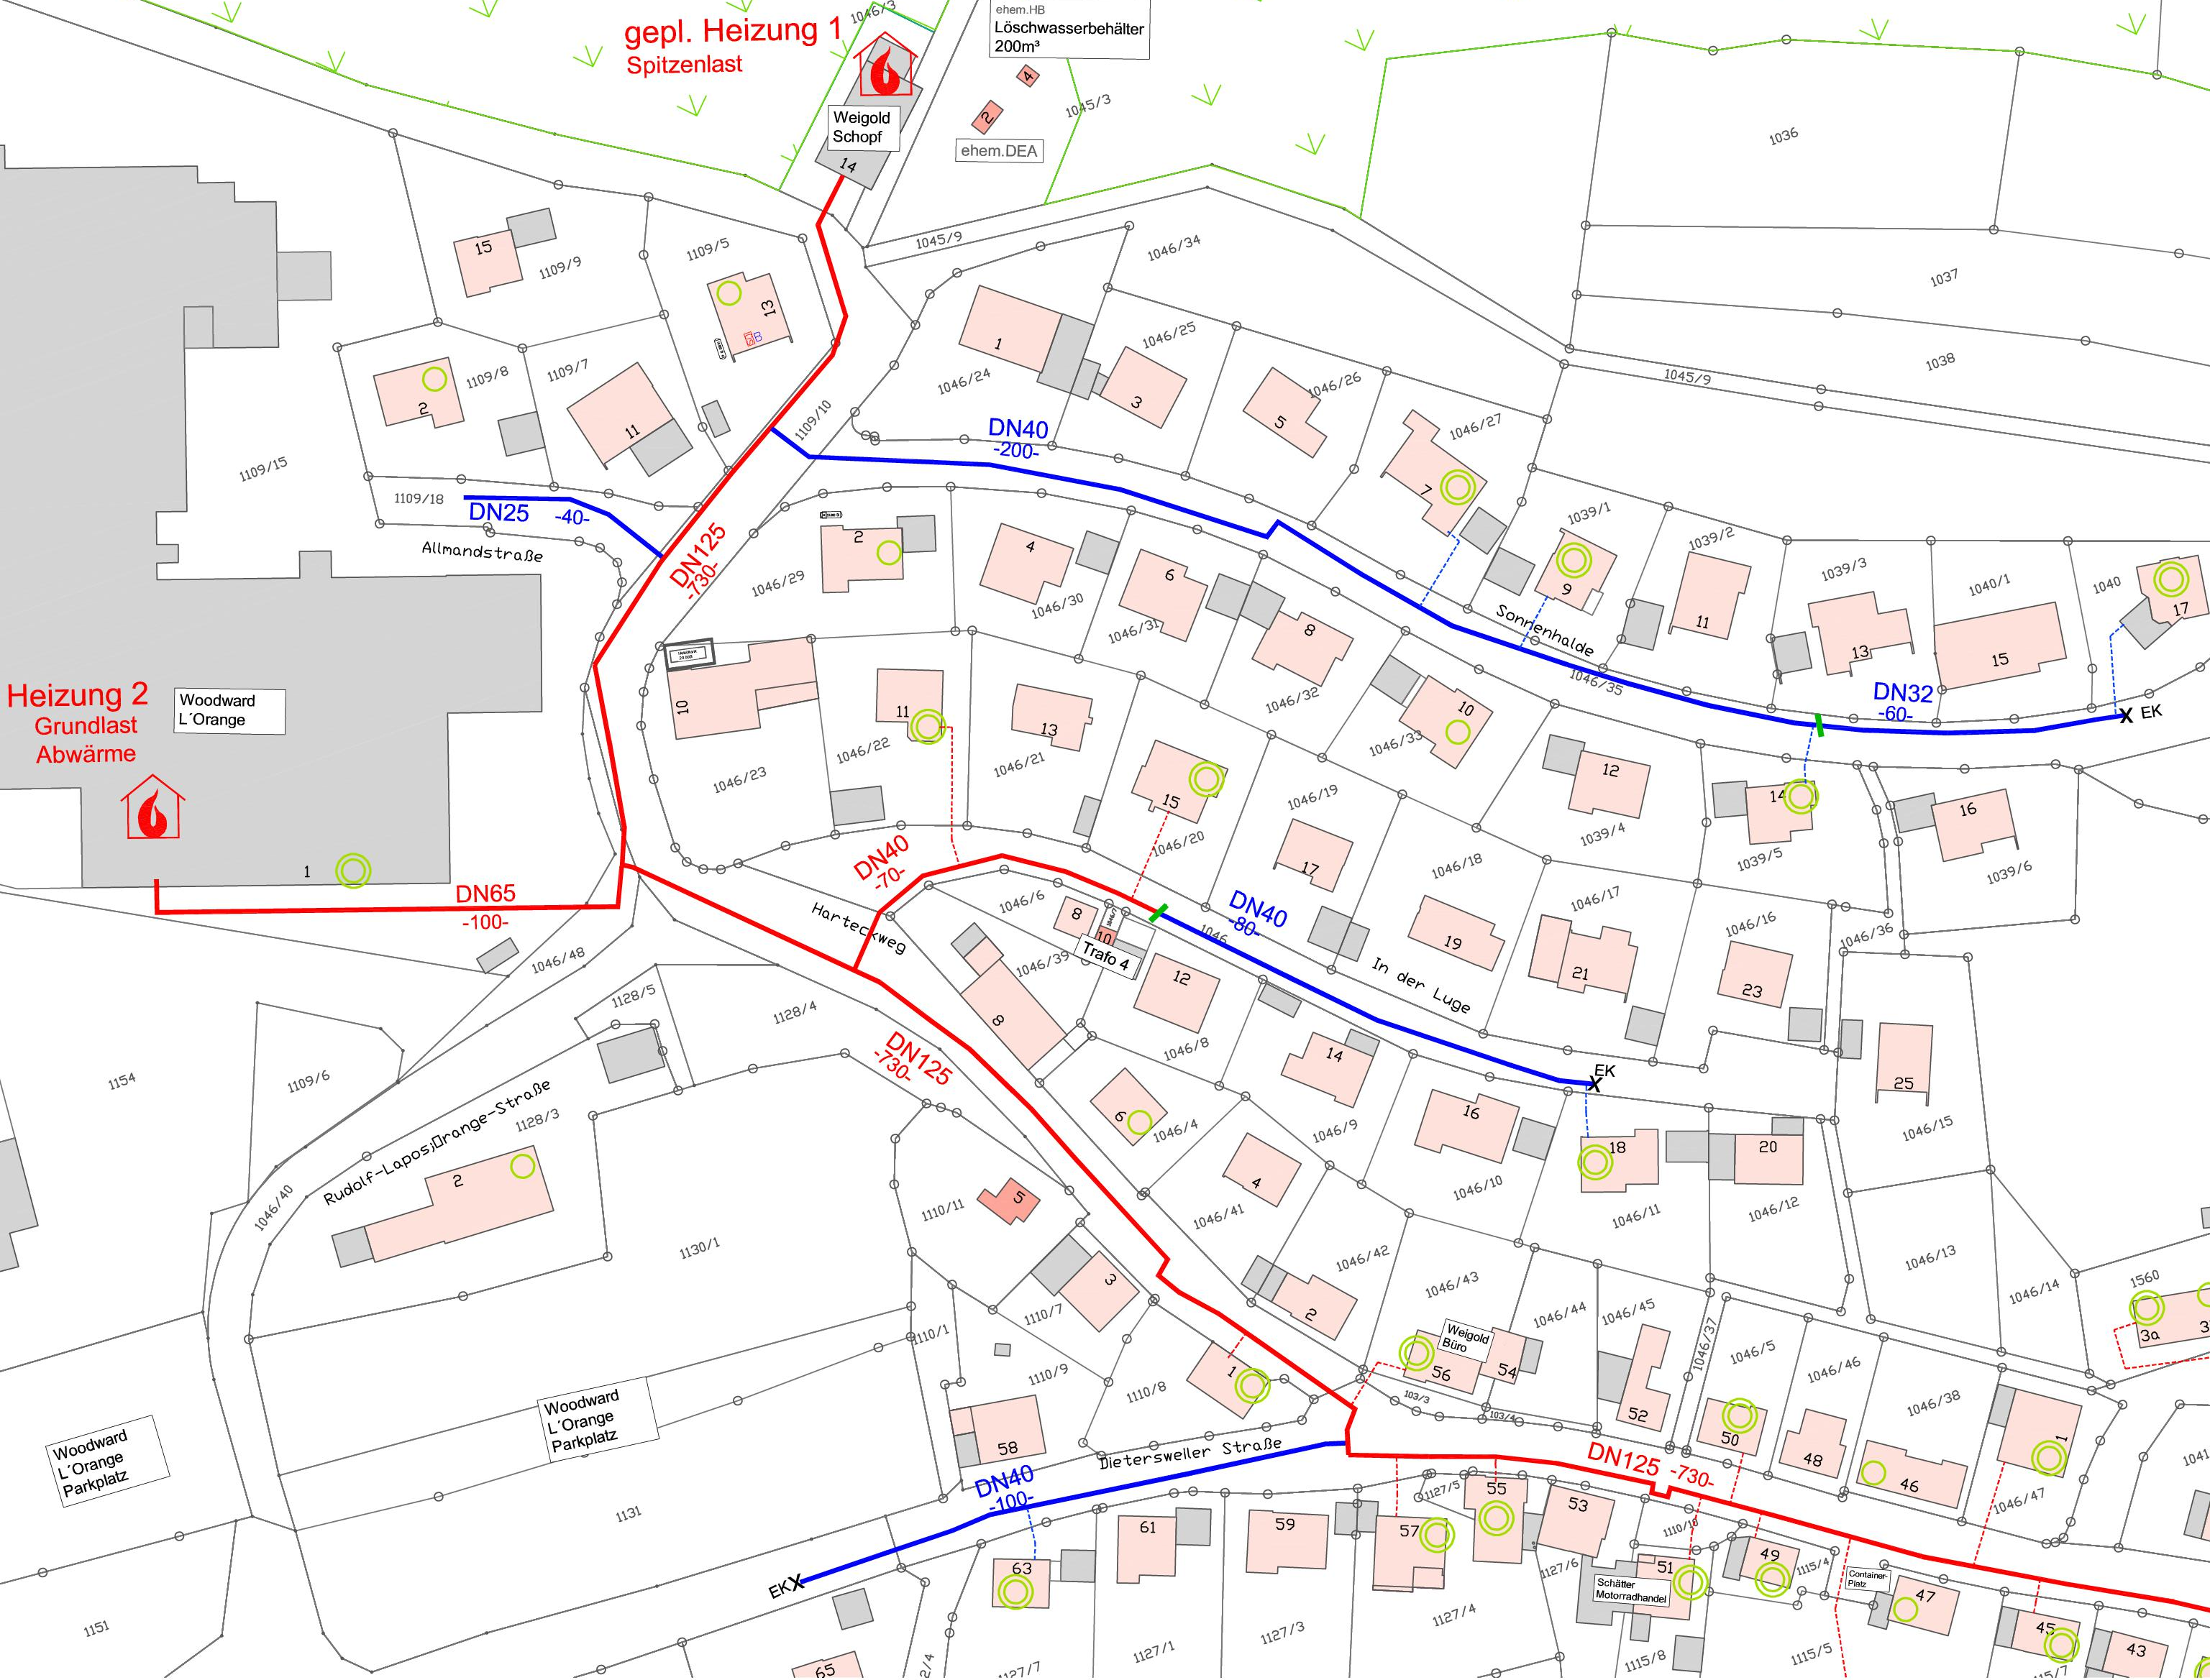

Slide 4
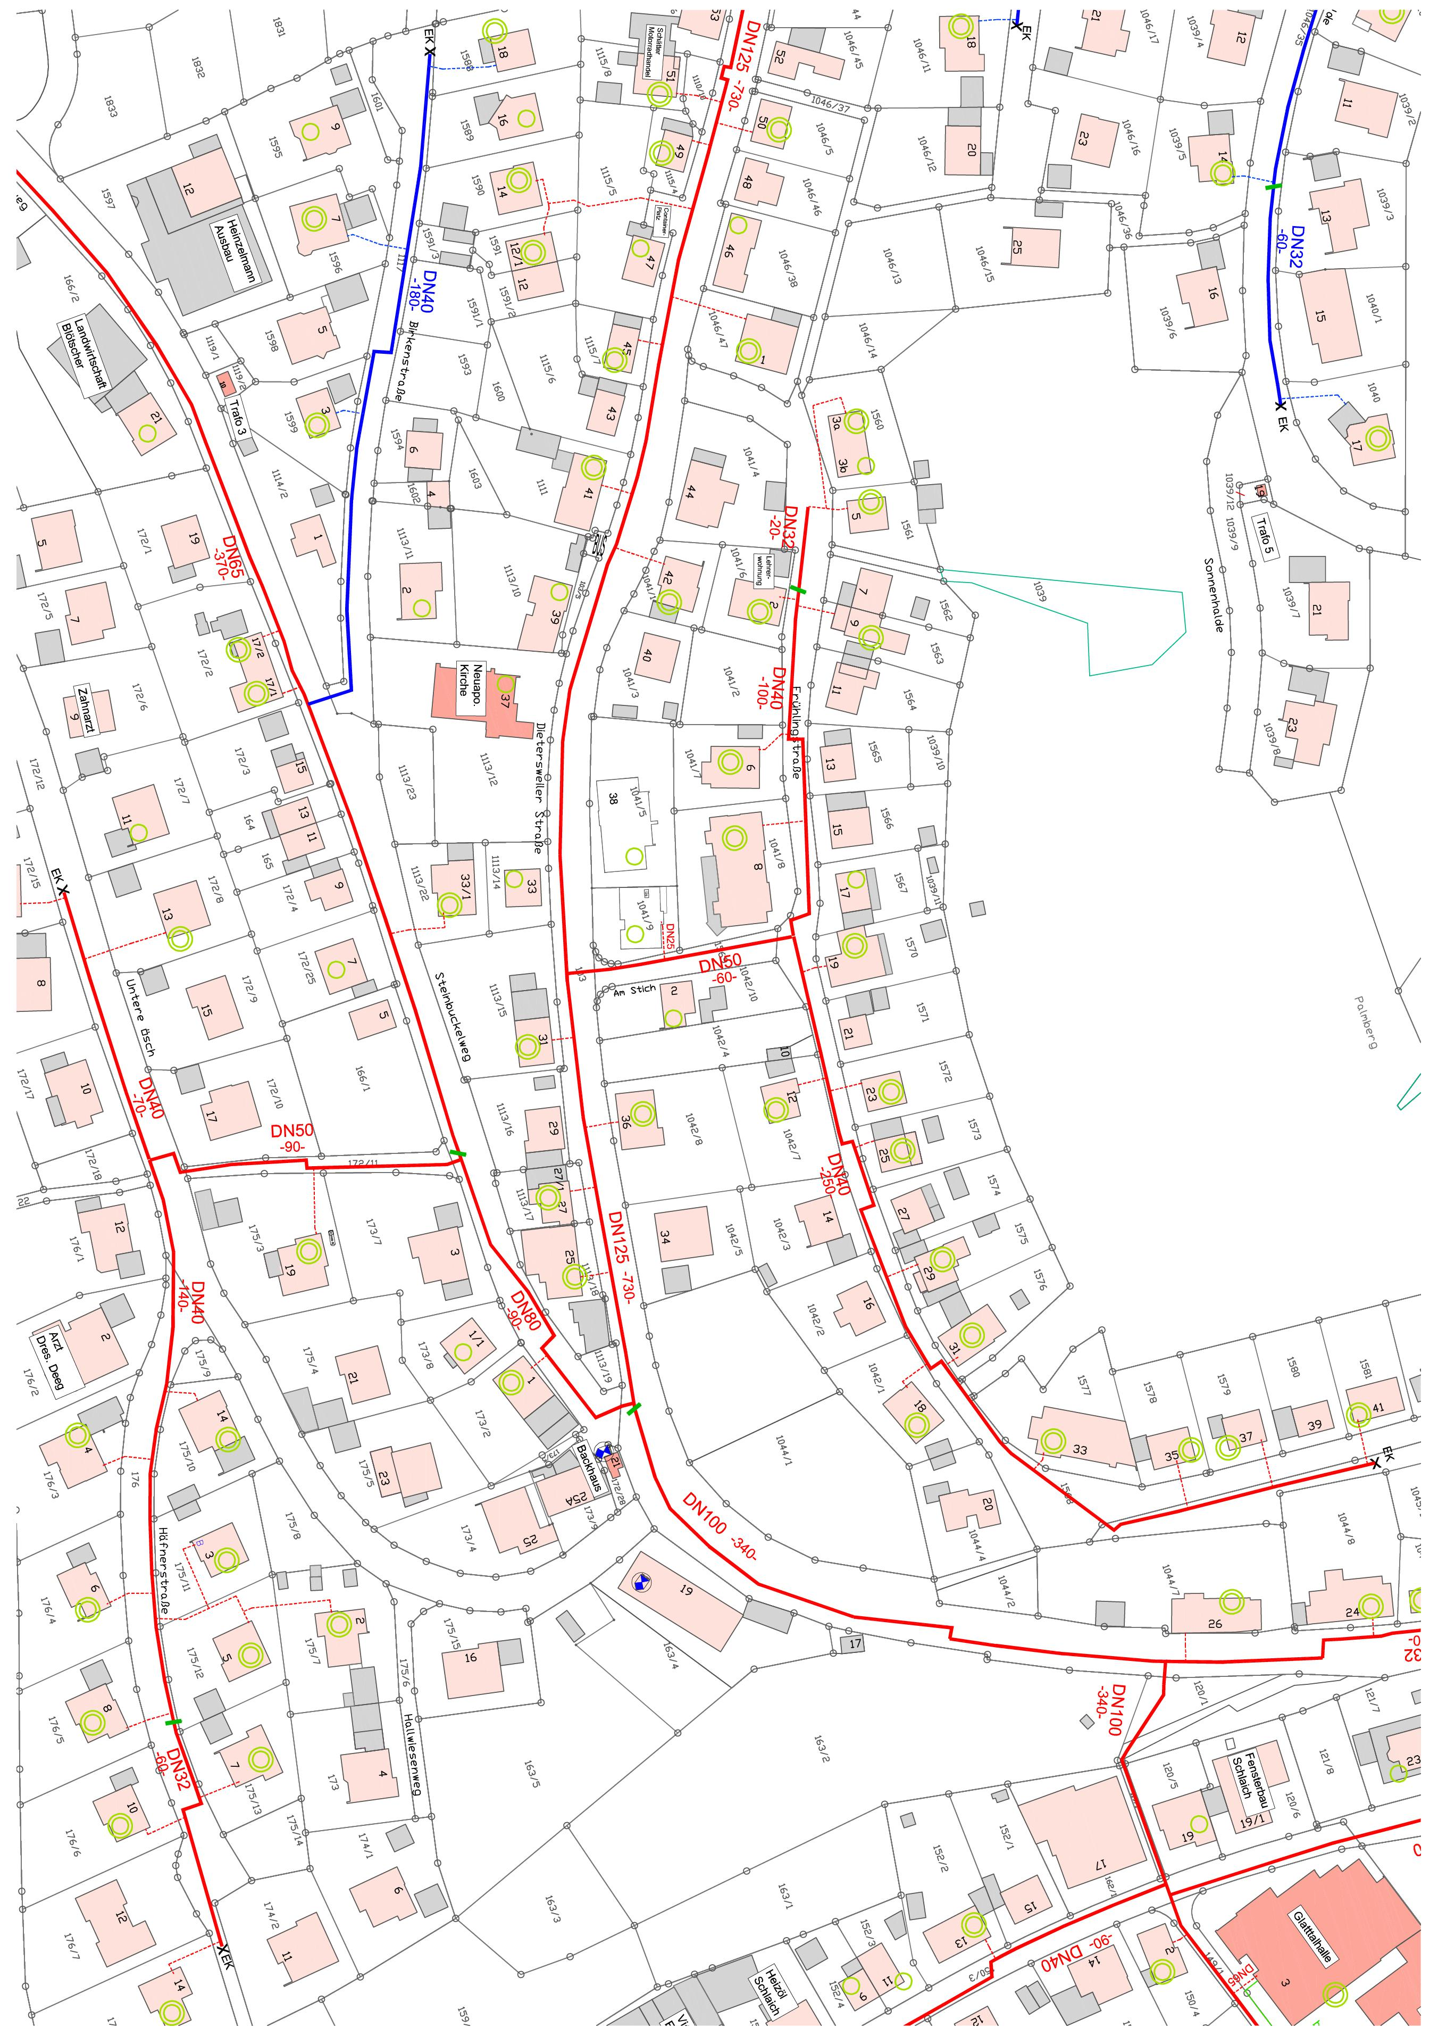

Slide 5
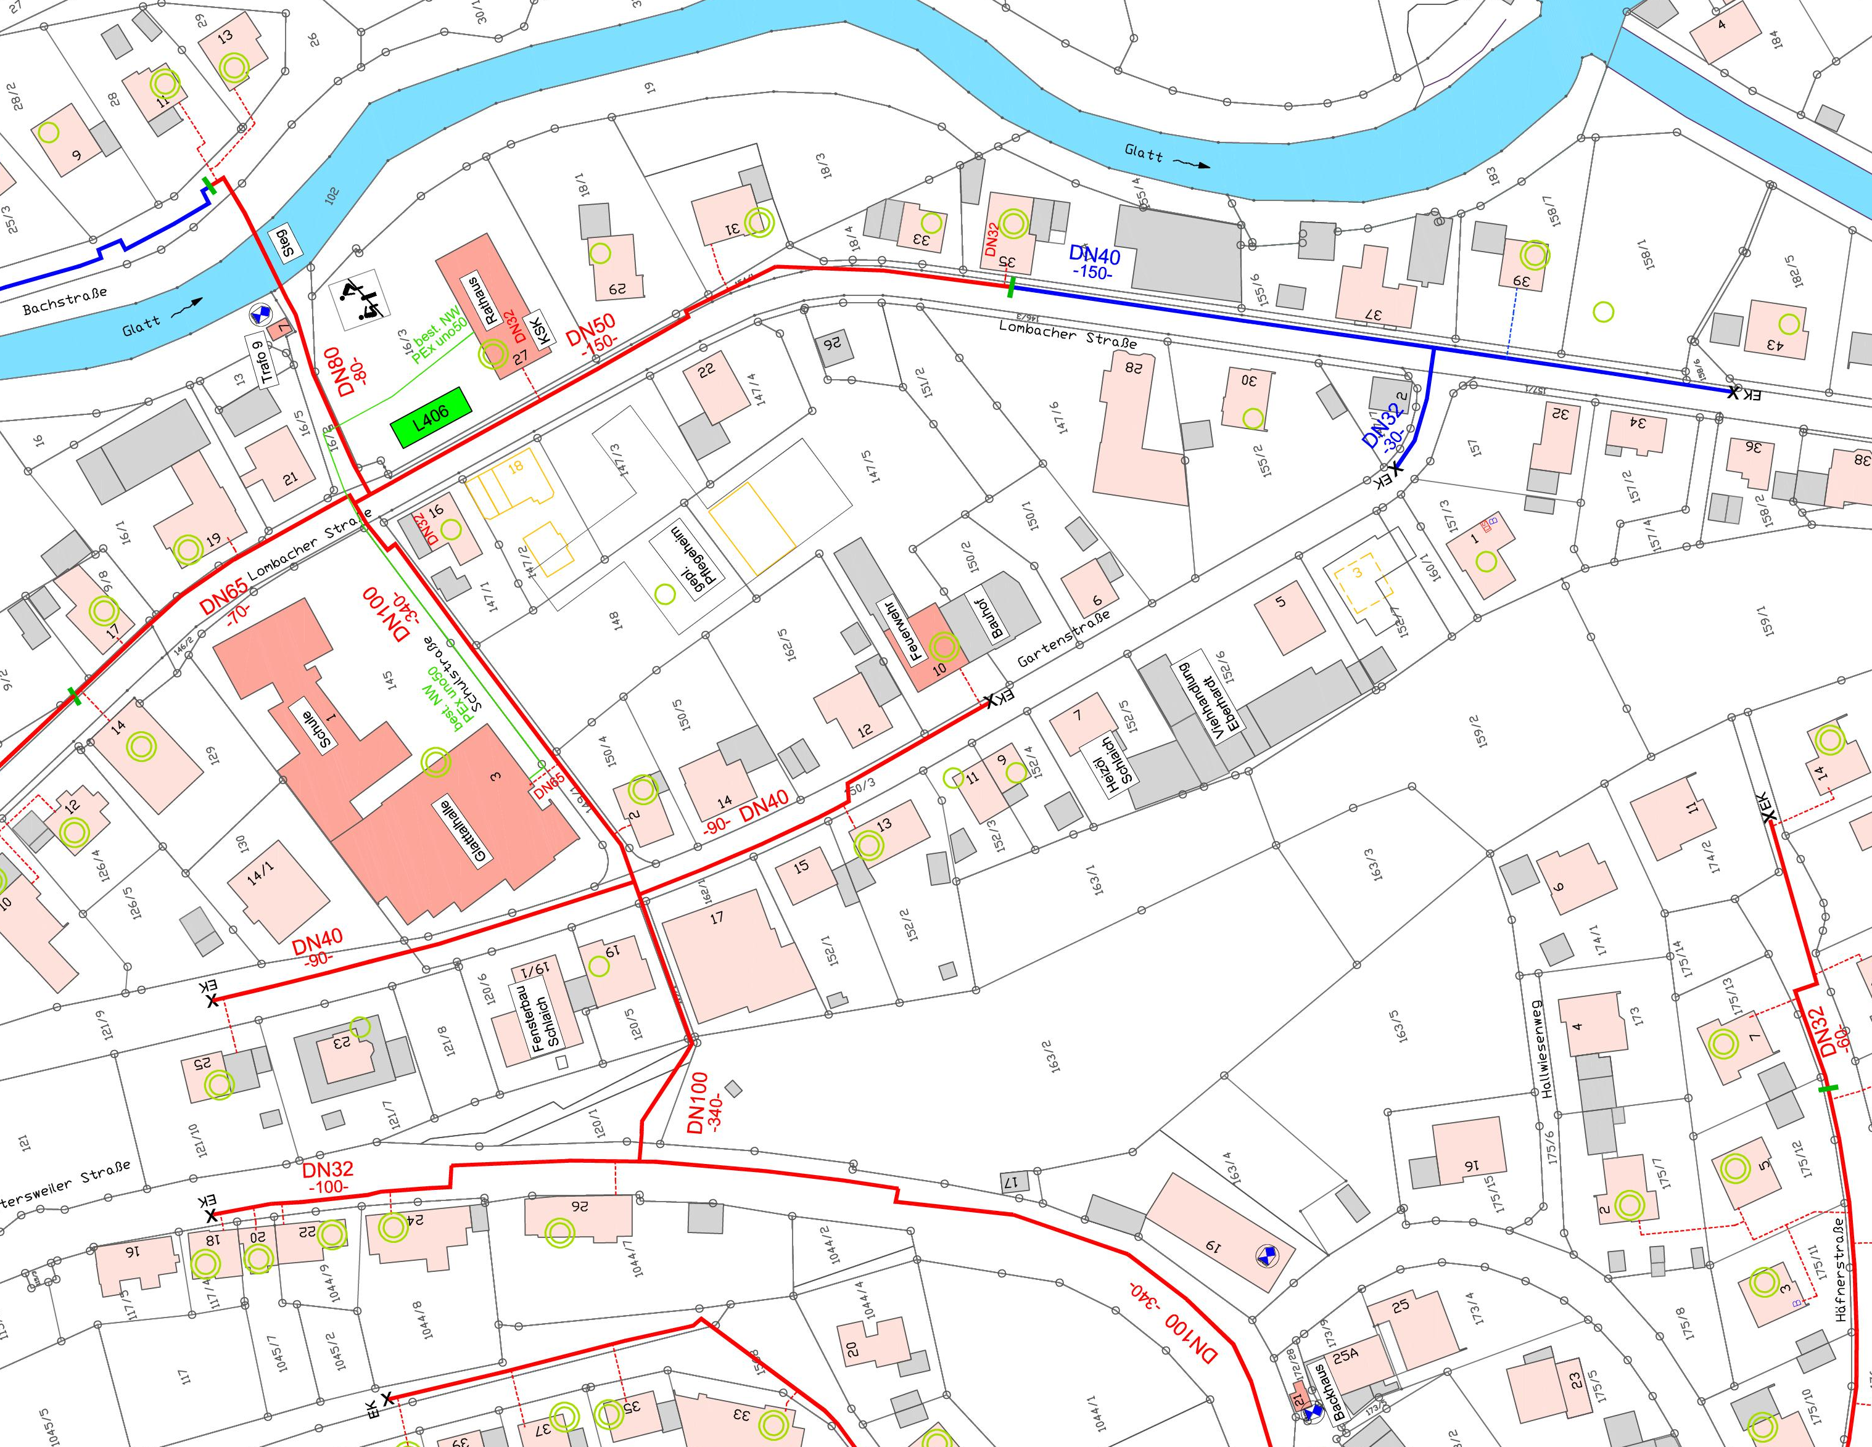

Slide 6
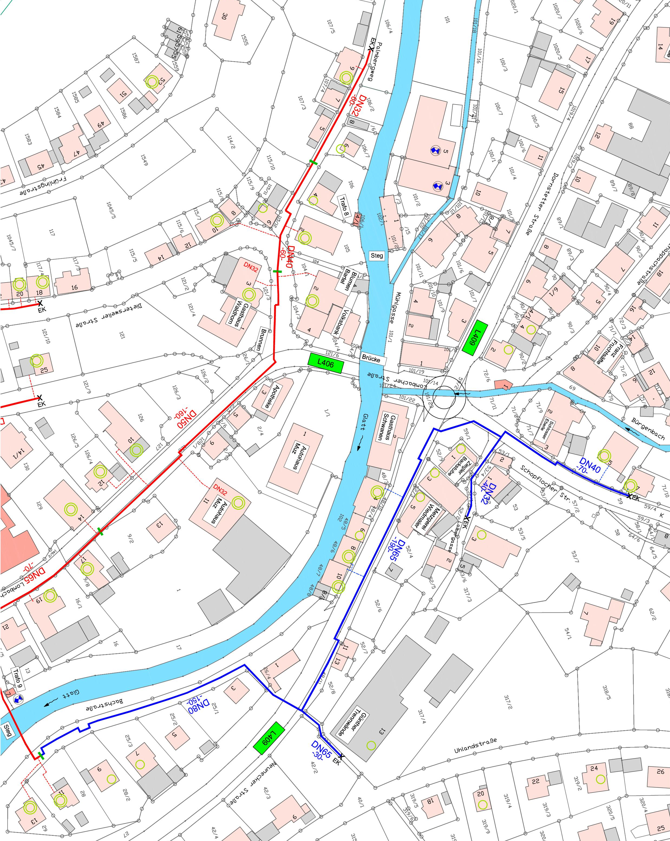

Slide 8
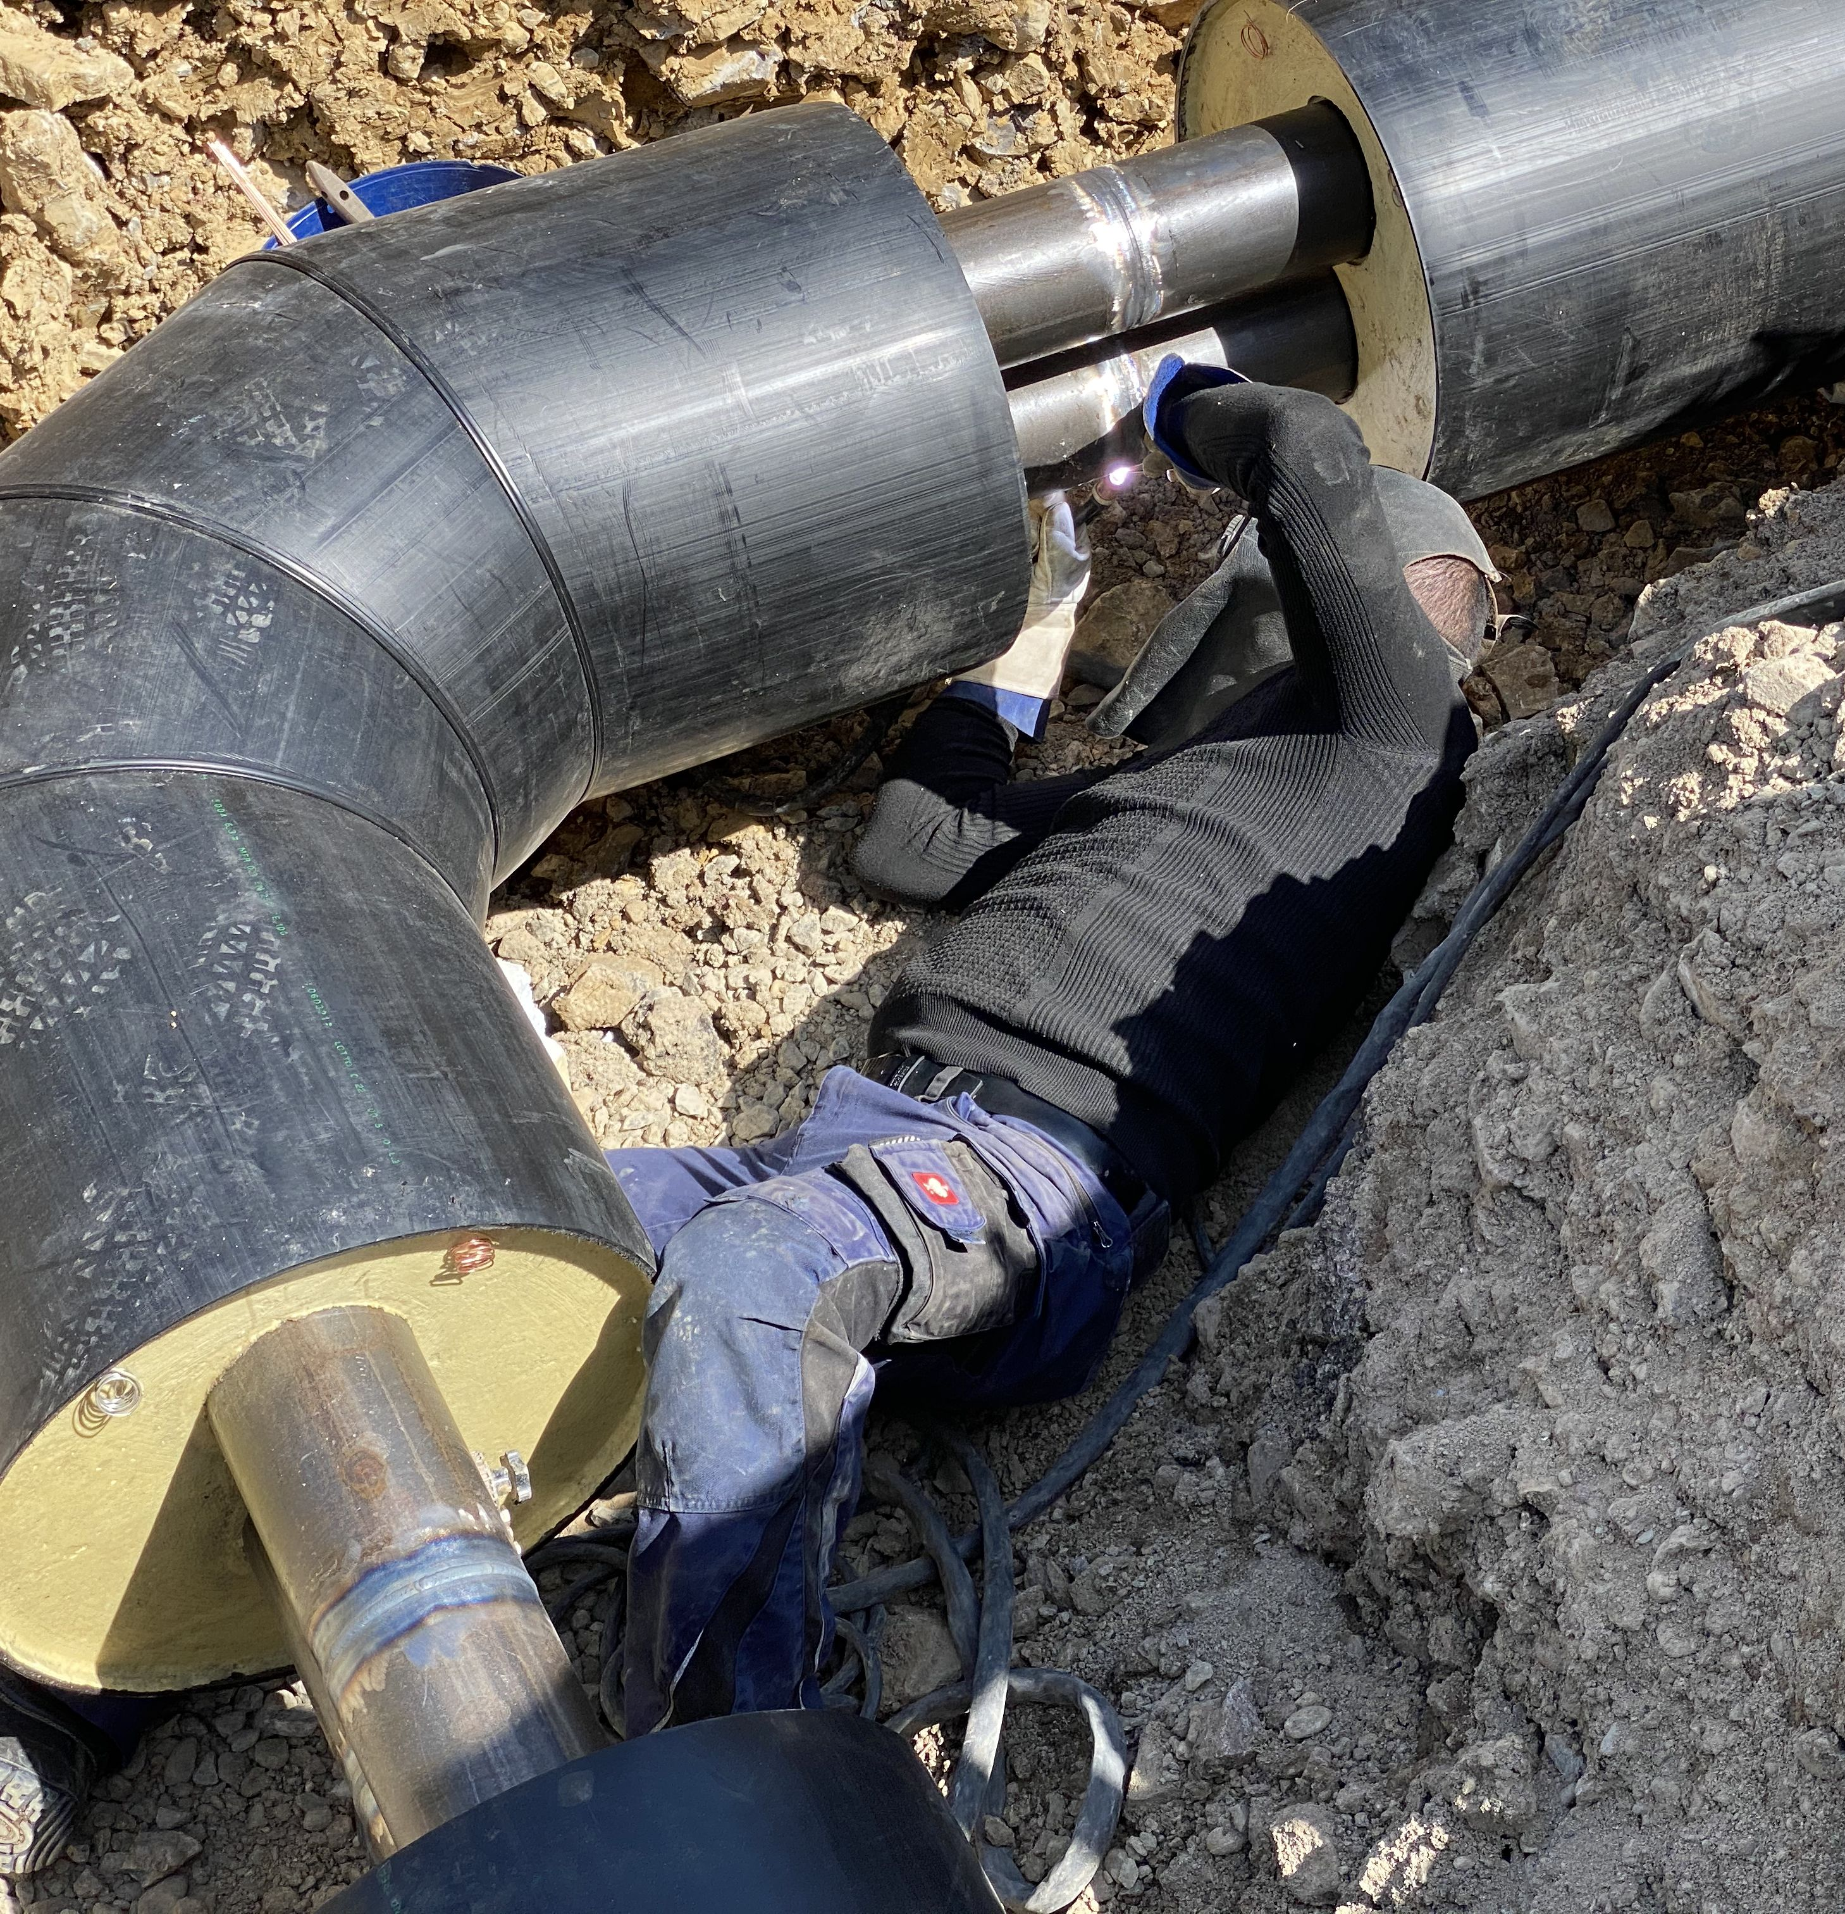
Nahwärmeplanung

Slide 9
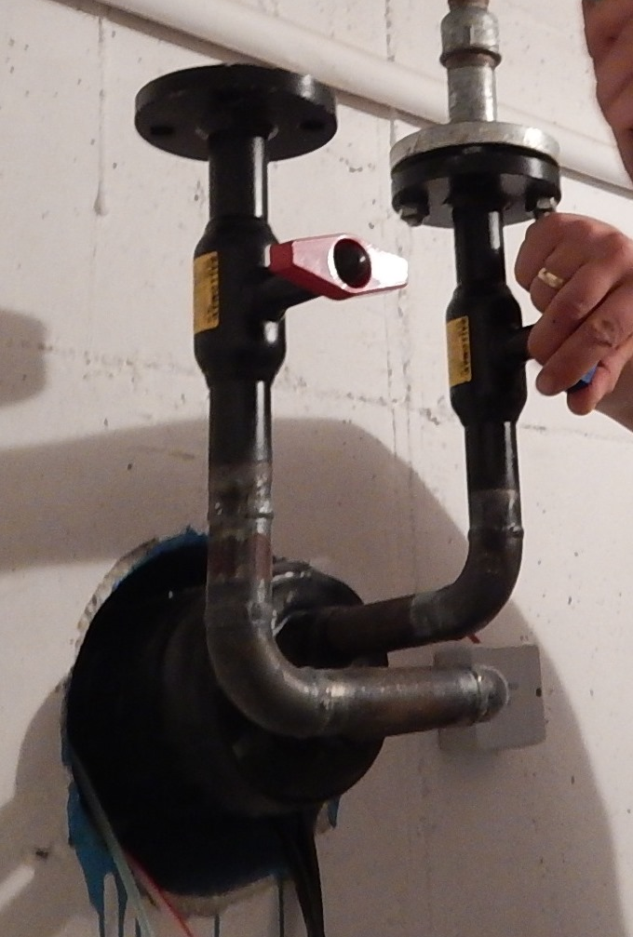
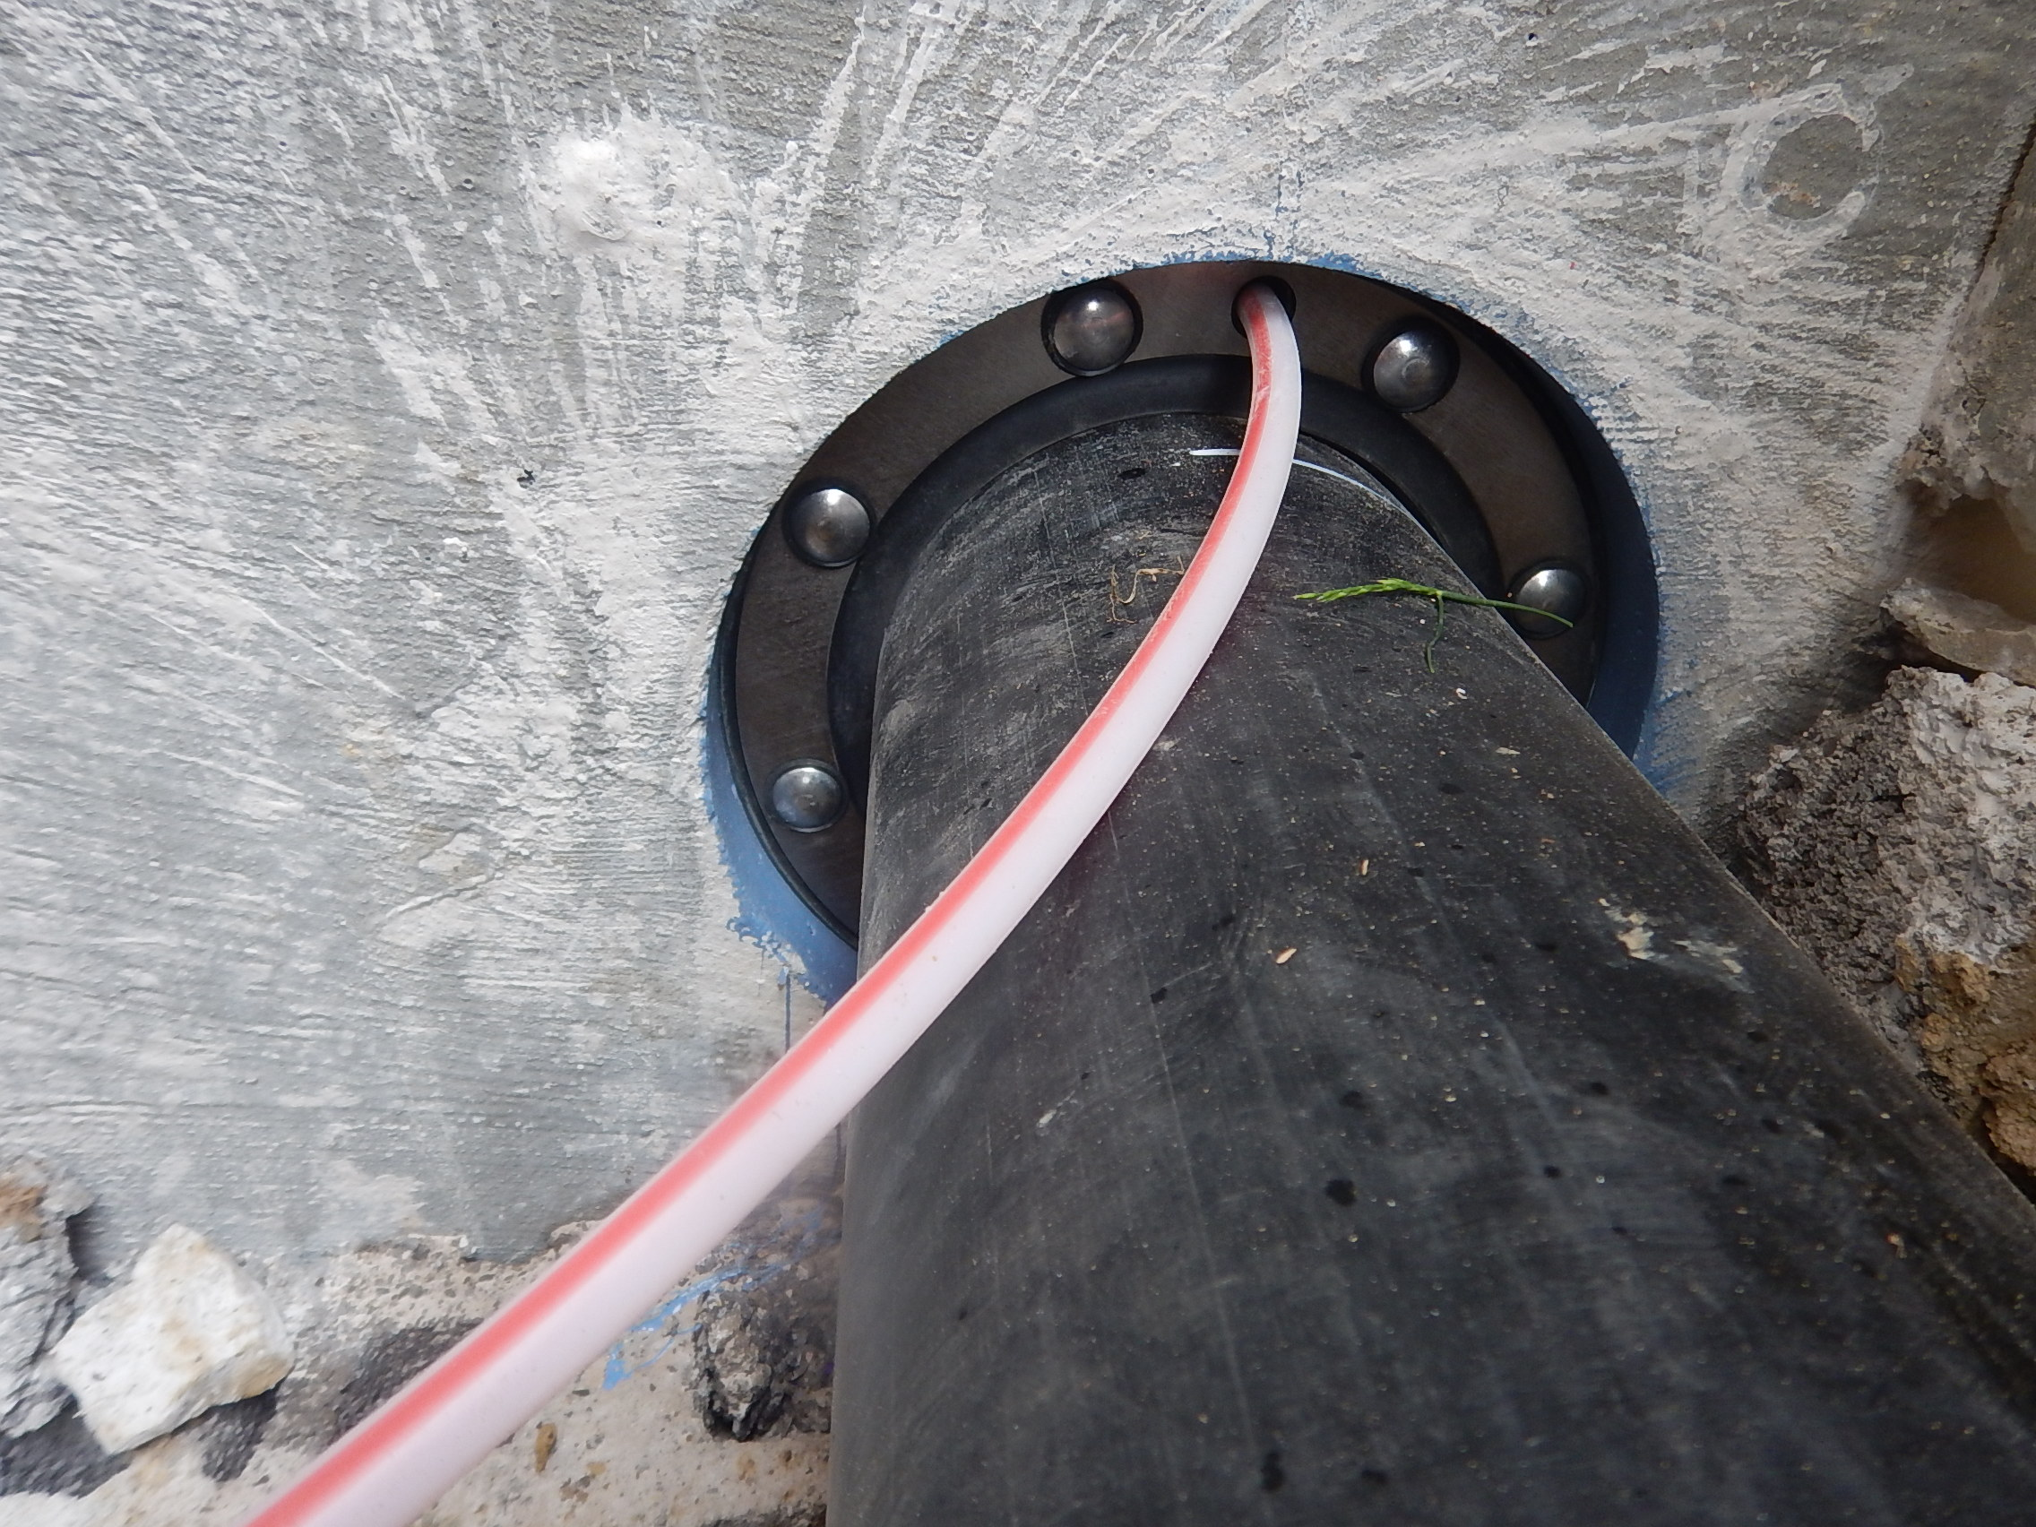
Hauseinführung Nahwärme + Breitband

Slide 10
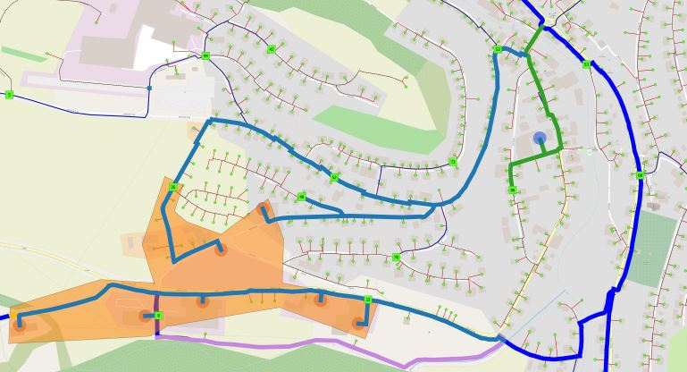
Förderungen
Zuwendungsbescheide Bund 50%
Gewerbegebiet Untere Ösch
Schule
Zuwendungsbescheid Land 40%

